Slide 1
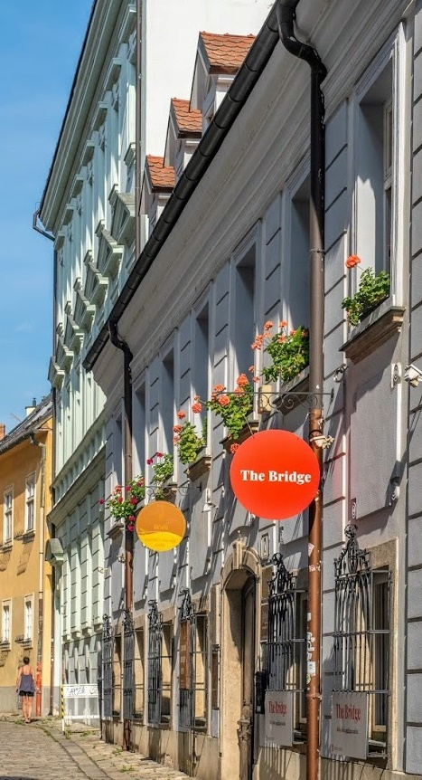

Práca lektora v prostredí jazykovej školy
Kontakt:
zahumenska@thebridge.sk

Slide 2

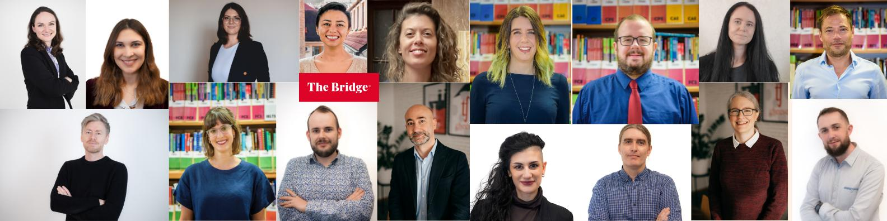
Argentina Slovakia Italy USA
UK (England, Wales, Scotland)
Ireland India South Africa Ukraine
Moldova Brazil Germany
Hungary

Slide 3
Špecifiká práce lektora v jazykovej škole
rôznorodé skupiny (deti, tínedžeri, dospelí, firemní klienti)
menšie skupiny (do 8 študentov)
väčší dôraz na komunikáciu a praktické použitie jazyka
dôraz na spokojnosť klienta
nielen general English, ale už skôr ESP
V jazykovej škole si viac partner než autorita.

Slide 4


Slide 5
Výhody
✔ rôznorodosť kurzov
✔ zaujímaví klienti
✔ medzinárodné prostredie
✔ menej administratívy než v štátnej škole
✔ možnosť odborného rastu a rozvoj zručností (CPD, Erasmus+, iné kurzy a konferencie)

Slide 6
Výzvy
nestabilný rozvrh
výpadky hodín
potreba prípravy na rôzne úrovne
výkyvy trhu

Slide 7



Slide 8
Ako prežiť prvý rok a nezblázniť sa ☺
✔ nezačni s príliš veľa kurzmi
✔ pripravuj si hodiny systematicky, ale nie perfekcionisticky (mentoring)
✔ buduj si „banku aktivít“
✔ pýtaj si spätnú väzbu
✔ nastav si hranice (čas, komunikácia mimo hodín)
✔ počítaj s tým, že prvé mesiace budú náročné
✔ využívaj podporný systém školy

Slide 9
Ako si vybrať jazykovú školu?
Na čo sa pýtať:
Aká je podpora pre nových lektorov?
Poskytujú metodické vedenie?
Aké sú hodnoty školy a ako ich škola „žije“?
Ako je nastavené CPD?
Varovné signály:
nejasné podmienky odmeňovania
nulová metodická podpora
vysoká fluktuácia lektorov

Slide 10


